Slide 1
ACTIVIDAD INSTITUCIONAL EN PREVENCIÓN
Y ATENCIÓN DE LA VIOLENCIA
DE GÉNERO (AIPAVG)
SEPAVIGE
SERVICIO ESPECIALIZADO EN PREVENCIÓN Y ATENCIÓN DE LA
VIOLENCIA DE GÉNERO.
SESIÓN:
“ATENCIÓN A LAS VIOLENCIAS DE GÉNERO EN LAS
RELACIONES LABORALES”.
Lic. Daniela G. Alvarado Barrera

Slide 2
ENCUADRE.
INTEGRACIÓN.

Slide 3
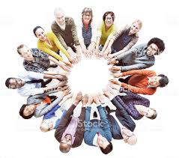
DINAMICA:
“GIRA Y GIRA Y PASA LA RUEDA”

Slide 4
VIOLENCIA LABORAL, HOSTIGAMIENTO Y ACOSO SEXUAL EN EL TRABAJO.

Slide 5
VIOLENCIA LABORAL.
Se ejerce por las personas que tienen un vínculo laboral, docente o análogo con la víctima, independientemente de la relación jerárquica, consistente en un acto o una omisión en abuso de poder que daña la autoestima, salud, integridad, libertad y seguridad de la víctima, e impide su desarrollo y atenta contra la igualdad. Puede consistir en un solo evento dañino o en una serie de eventos cuya suma produce el daño. También incluye el acoso o el hostigamiento sexual.
Ley General de Acceso de las Mujeres a una Vida Libre de Violencia, Artículo 10.

Slide 6
TIPOS DE VIOLENCIA.
FÍSICA
PSICOEMOCIONAL
PATRIMONIAL
ECONÓMICA
SEXUAL

Slide 7
CONTRA LOS DERECHOS SEXUALES Y REPRODUCTIVOS.
FEMINICIDA

Slide 8
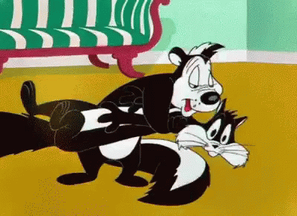
HOSTIGAMIENTO SEXUAL.
El hostigamiento sexual es el ejercicio del poder, en una relación de subordinación real de la víctima frente al agresor en los ámbitos laboral y/o escolar. Se expresa en conductas verbales, físicas o ambas, relacionadas con la sexualidad de connotación lasciva.
Ley General de Acceso de las Mujeres a una Vida Libre de Violencia, Artículo 10.

Slide 9
ACOSO SEXUAL.
El acoso sexual es una forma de violencia en la que, si bien no existe la subordinación, hay un ejercicio abusivo de poder que conlleva a un estado de indefensión y de riesgo para la víctima, independientemente de que se realice en uno o varios eventos.

Slide 10
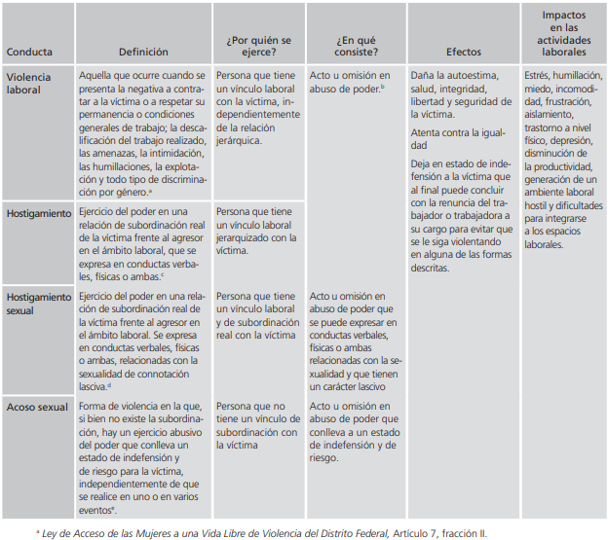

Slide 12
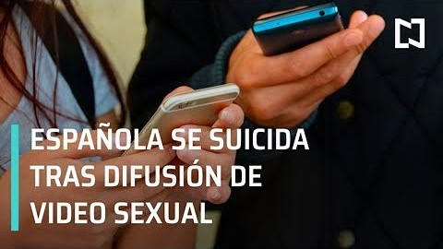

Slide 13
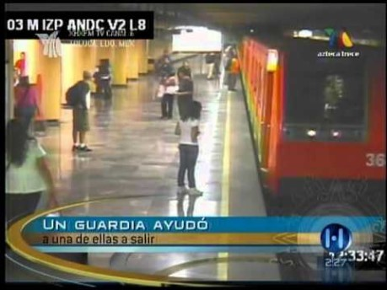

Slide 14
CONFLICTOS LABORALES.
Real Academia Española, el conflicto es un combate, lucha, pelea, enfrentamiento armado, apuro, situación desgraciada y de difícil salida, problema, cuestión o materia de discusión.

Slide 15
Los conflictos son desencuentros que ocurren entre dos o más personas cuando la acción de una de ellas impide que la otra u otras personas alcancen lo que necesitan o dicha acción choca con sus valores u objetivos.

Slide 16
TIPOS DE CONFLICTO
COMUNICACIÓN
RELACIÓN
NECESIDADES
VALORES

Slide 17
DINÁMICA

Slide 18
TÉCNICAS DE PREVENCIÓN DE CONFLICTOS.
SER CONSCIENTE DE CÓMO TE SIENTES
COMUNICACIÓN ADECUADA BASADA EN RESPETO Y ESCUCHA
VALORA, REFUERZA Y AGRADECE
DESARROLLA LA EMPATÍA
SE ASERTIVA/ASERTIVO
APRENDE A LLEGAR A ACUERDOS, A NEGOCIAR

Slide 19
RESOLUCIÓN DE CONFLICTOS.
ELEGIR ENTRE GANAR, DEJARSE GANAR O BUSCAR SOLUCIONES.
ABORDAR LOS PROBLEMAS, NO LAS PERSONAS
SE QUIERES RESOLVER, TU ACTITUD LO HARÁ POSIBLE.
AFRONTAR LOS CONFLICTOS, NO DESAPERECERAN SOLOS.
RESOLVERLOS PARA NO GENERAR ESTRÉS, OTROS CONFLICTOS O MALESTAR.

Slide 20
FASES DESDE LA PSICOLOGÍA PARA
LA RESOLUCIÓN DE CONFLICTOS LABORALES.
PREPARACIÓN
GESTIÓN DE NUESTRAS EMOCIONES
REPARACIÓN
ENTENDIMIENTO

Slide 21
HACIA UN AMBIENTE LABORAL SALUDABLE
TÉCNICA:
“CRUZAREMOS EL RÍO TODAS Y TODOS”.

Slide 22
CONCLUSIONES

Slide 23
GRACIAS!!!!
DANIELA ALVARADO.
Contacto: danygab31@gmail.com

